Slide 1


BLOCKCHAIN ET DL : PREDICTION DU PRIX DU BITCOIN
Université Hassan 1er
École Nationale des Sciences Appliquées – Berrechid Département de Mathématiques et Informatique
Filière : Ingénierie des Systèmes d’Information et Big Data
Module : Data Mining
Présentée Par :
AL HORAMI Aicha
EZ-ZAHAR Zakaria
Présentée Devant :
Pr. HRIMECH Hamid
Année universitaire : 2022/2023

Slide 2
01
04
Prédire les prix des crypto-monnaies (Bitcoin)
Introduction
02
05
Généralitès
Les résultats obtenus
Analyse des investissements en crypto-monnaie
03
06
Conclusion

Slide 3
01
Intoduction

Slide 4

BlockChain and ML
Le fondement des transactions financières pair à pair basées sur la technologie blockchain est fourni par les crypto-monnaies décentralisées, telles que le bitcoin, qui est une catégorie d'actifs numériques.
La volatilité des prix est l'un des principaux problèmes des crypto-monnaies décentralisées, ce qui souligne l'importance d'utilisation de machine learning dans ce domaine

Slide 5
02
Généralitès

Slide 6

LE BLOCKCHAIN
Le Blockchain est un système de stockage et de transmission d'informations, organisé sous forme de blocs reliés entre eux par des liens cryptographiques. Il permet de stocker des informations de manière décentralisée, ce qui signifie qu'il n'y a pas de tiers de confiance ou d'autorité centrale qui gère les données. Les données sont stockées sur plusieurs ordinateurs, appelés nœuds, qui font partie du réseau.
Notes:
Les transactions et les informations ajoutées au blockchain sont vérifiées et validées par les nœuds du réseau, ce qui garantit la sécurité et l'intégrité des données. Le concept de blockchain a été initialement développé pour la crypto-monnaie Bitcoin, mais il est aujourd'hui utilisé dans de nombreux autres domaines tels que la finance, la logistique, la santé, l'énergie, etc.

Slide 7

LA CRYPTO-MONNAIE
La crypto-monnaie est une forme de monnaie numérique qui utilise la technologie de la cryptographie pour sécuriser les transactions et pour contrôler la création de nouvelles unités.
Notes:
Contrairement aux devises traditionnelles qui sont émises et gérées par les banques centrales, les crypto-monnaies sont généralement décentralisées et basées sur des technologies de registre distribuées telles que la blockchain.

Slide 8



LA CRYPTO-MONNAIE : EXEMPLES
BITCOIN
ETHEREUM
LITECOIN
Notes:
Les crypto-monnaies les plus connues sont Bitcoin, Ethereum, Litecoin, et Bitcoin Cash. Ces crypto-monnaies peuvent être utilisées pour acheter des biens et des services, échanger contre d'autres devises, ou être conservées comme un investissement.

Slide 9
LA CRYPTO-MONNAIE : AVANTAGES
Décentralisation : Les crypto-monnaies sont généralement basées sur des technologies de registre distribué, qui éliminent la nécessité d'une autorité centrale pour gérer les transactions.
Anonymat : Les transactions en crypto-monnaies peuvent être effectuées de manière anonyme
Sécurité : Les crypto-monnaies utilisent des technologies de cryptographie pour sécuriser les transactions et protéger les fonds des utilisateurs contre les fraudes et les vols.
Accessibilité : Les crypto-monnaies peuvent être utilisées par des personnes qui n'ont pas accès aux services bancaires traditionnels
Notes:
Décentralisation : Cela signifie qu'il n'y a pas de tiers de confiance nécessaire pour effectuer des transactions.
Anonymat : ce qui peut être avantageux pour les personnes soucieuses de leur vie privée.
Accessibilité : Les crypto-monnaies peuvent être utilisées par des personnes qui n'ont pas accès aux services bancaires traditionnels ou qui se trouvent dans des régions où l'infrastructure financière est peu développée.

Slide 10
LA CRYPTO-MONNAIE : LE BITCOIN
une crypto-monnaie
une forme de monnaie numérique basée sur le blockchain
BITCOIN
Fonctionne comme une monnaie décentralisée
Les transactions sont validées par des utilisateurs du réseau Bitcoin appelés "mineurs"
Il a une forte capitalisation boursière et est considéré comme l'une des crypto-monnaies les plus populaires et les plus utilisées dans le monde.
Notes:
Il a été créé en 2009 par une personne ou un groupe de personnes sous le pseudonyme de Satoshi Nakamoto.
Le Bitcoin est conçu pour fonctionner comme une monnaie décentralisée, c'est-à-dire sans l'intermédiaire d'une banque centrale ou d'un autre organisme.
Les transactions sont validées par des utilisateurs du réseau Bitcoin appelés "mineurs" qui utilisent des ordinateurs pour résoudre des calculs mathématiques complexes pour valider les transactions et ajouter les nouvelles transactions à la chaîne de blocs.

Slide 11
LA PREDICTION DU PRIX DU BITCOIN
Les facteurs qui influencent la prédiction du prix du Bitcoin :
L'adoption générale de la crypto-monnaie
Les réglementations gouvernementales
Les événements économiques mondiaux
La sentiment de marché
Notes:
Il est difficile de prédire avec précision le prix du bitcoin car il est influencé par de nombreux facteurs tels que l'adoption générale de la crypto-monnaie, les réglementations gouvernementales, les événements économiques mondiaux et la sentiment de marché.
Cependant, certains experts utilisent des outils tels que l'analyse technique et fondamentale pour tenter de prévoir les tendances futures du prix du bitcoin. Il est important de noter que ces prévisions ne sont pas garanties et doivent être prises avec précaution.

Slide 12
03
Analyse des investissements en crypto-monnaie

Slide 13
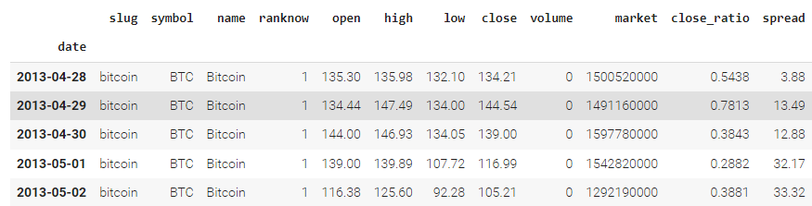
Data
Open : prix de la pièce au début de trading day
Close : prix de la pièce à la fin de trading day
High : prix le plus élevé de trading day
Low : prix le plus bas de trading day
Volume : Volume des transactions pour un jour donné
Market : Capitalisation boursière en USD
Notes:
Aucune valeur manquante n'existe dans cet ensemble de données.
Il n'y a pas d'enregistrement de nomination en double dans cet ensemble de données.
Close-ratio : est le nombre d'affaires conclues par rapport au nombre de devis officiels envoyés par votre équipe. Par exemple, vous envoyez 20 devis ce mois-ci, et 5 de ces personnes se sont converties, votre ratio de clôture est de 25%. Close Ratio = (Close-Low)/(High-Low)

Slide 14
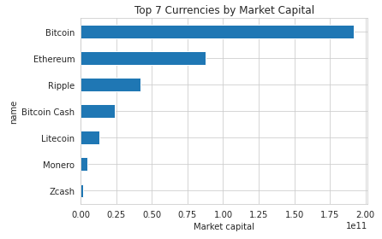
Market Capital
Notes:
Comme nous pouvons le constater, le Bitcoin a un capital de marché très important par rapport aux autres.

Slide 15

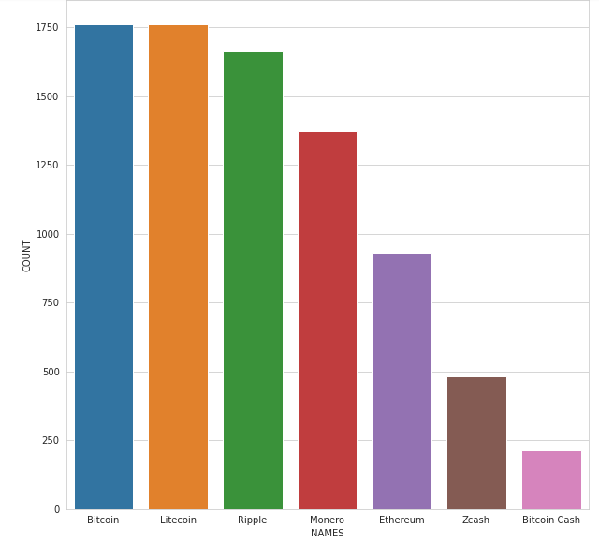
Count
Notes:
montre le compte ou le nombre total de lignes d'une monnaie particulière dans l'ensemble de données. Comme nous pouvons le voir, Litecoin, Bitcoin ont environ 1750 lignes,

Slide 16
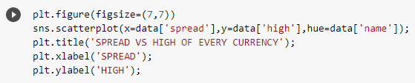
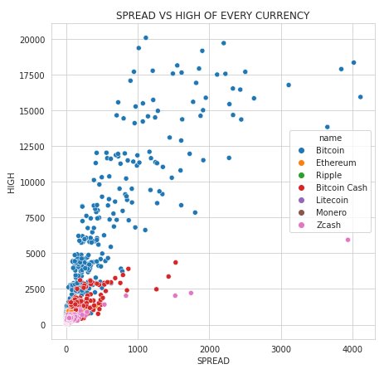
Le nuage de points
Notes:
Le nuage de points montre le haut(prix le plus élevé ) par rapport au spread de chaque monnaie. Le graphique montre que toutes les monnaies, à l'exception du bitcoin, ont un spread et un high très faibles, tandis que le bitcoin atteint la barre des 20000 en high et presque 4000 en spread. Nous pouvons conclure que le Bitcoin est la monnaie la plus étalée avec le plus grand capital de marché et la plus grande valeur élevée.

Slide 17
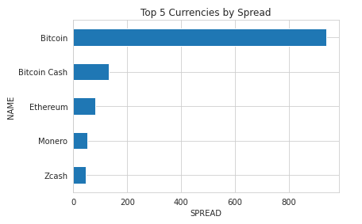
Spread
Notes:
Ce graphique montre les 5 premières crypto par spread. A part le bitcoin, toutes les autres monnaies ont un spread inférieur à 200 alors que le bitcoin a un spread supérieur à 800.

Slide 18
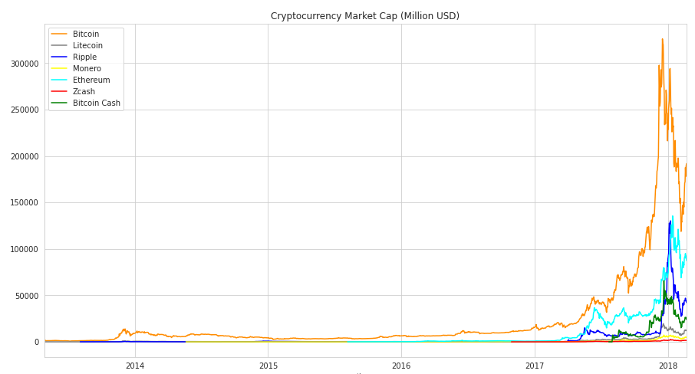
Market Capitalization

Slide 19
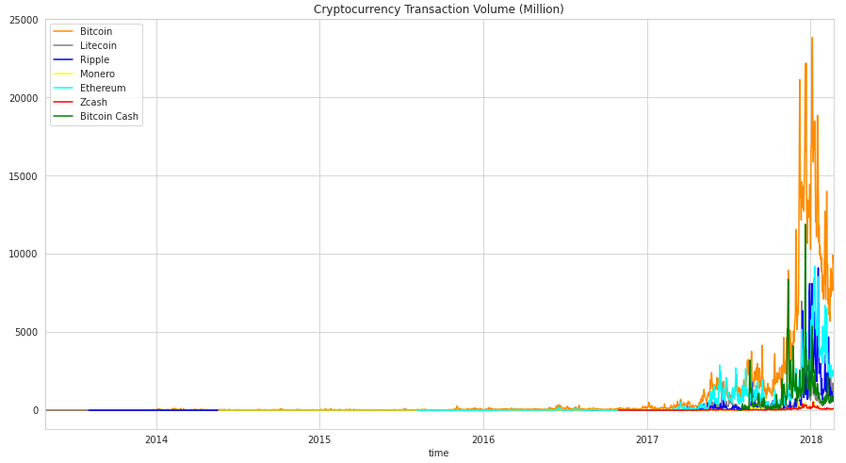
Transaction Volume
Notes:
Comme nous pouvons le voir sur les graphiques de la capitalisation boursière et du volume de transactions, rien ne s'est vraiment passé avant 2017 (Seul le Bitcoin a eu quelques transactions), 2017 a apparemment été une année de rupture pour cryptocurrency. On trouve aussi :
A mesure que le volume de transactions de BitCoin a augmenté, le volume des autres cryptocurrency a également augmenté.
Le prix du BitCoin a augmenté, tout comme le prix des autres cryptocurrency.
Il semble que le BitCoin soit à la tête des changements du marché

Slide 20
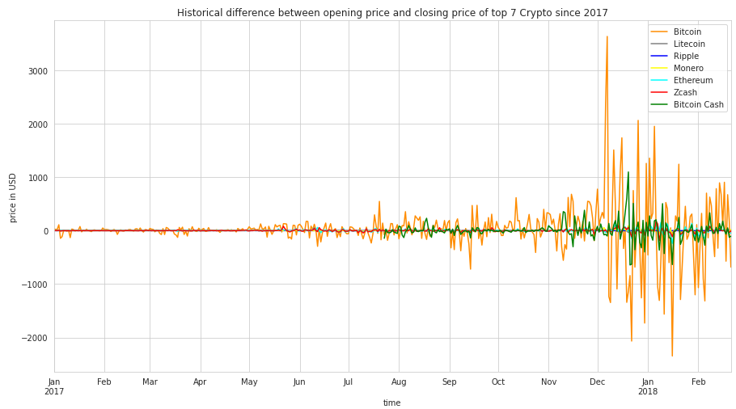
Notes:
En traçant la différence entre le prix d'ouverture et de fermeture quotidien, nous avons constaté que :
Le prix d'ouverture et de clôture quotidien de BitCoin et BitCoin Cash varie le plus, les différences peuvent aller de 1000 à plus de 3000 dollars.
Le reste des crypto-monnaies que nous avons sélectionnées a tendance à être assez stable.

Slide 21
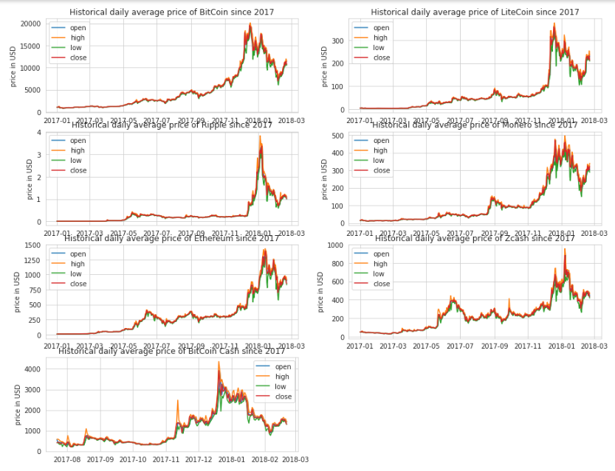
Notes:
Beaucoup des graphiques ci-dessus ne montrent pas beaucoup de différences entre les différents prix, mais comme nous l'avons découvert précédemment est que lorsque le prix ou le volume du bitcoin augmente, le prix et le volume des autres crypto-monnaies augmentent également. C'est probablement parce que le succès du Bitcoin ouvre la voie aux autres crypto-monnaies et attire de plus en plus d'investisseurs. En outre, le prix d'achat élevé du bitcoin pourrait déclencher des achats pour ses alternatives moins chères.

Slide 22

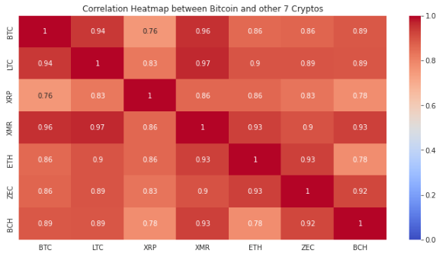
Matrice de Correlation
Notes:
nous pouvons dire que le prix du Bitcoin a un fort impact sur les autres crypto-monnaies.
Le volume des transactions en BitCoin a augmenté, tout comme le volume des autres crypto-monnaies.
Le prix du BitCoin a augmenté, tout comme le prix des autres crypto-monnaies.
Il semble que BitCoin soit à la tête des changements du marché.
Les prix des autres crypto-monnaies ont une forte corrélation positive avec le prix du BitCoin.

Slide 23
04
Prédire les prix des crypto-monnaies (Bitcoin)

Slide 24
SCHEMA GENERAL
DATA COLLECTION
DATA TRANSFORMATION
DATA NORMALIZATION
DATA SPLITTING
TESTING
TRAINING
PREDICTION MODEL
FUTURE VALUES
EVALUATION METRICS

Slide 25
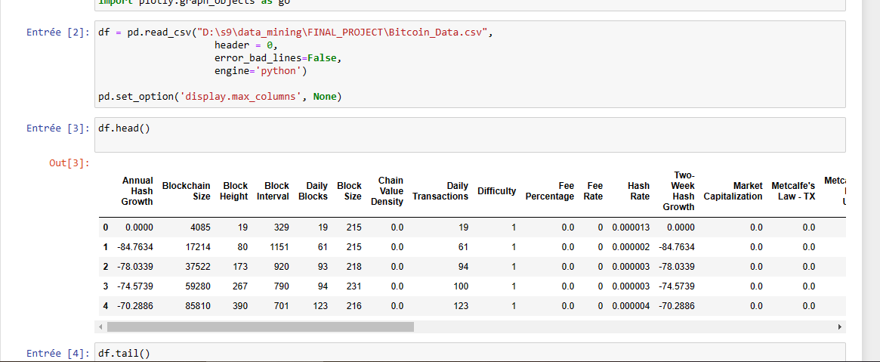
DATA COMPREHENSION
Notes:
les données sont organisées sous forme de tableau de dimensions (num jours x num features) où "num jours" représente le nombre de jours dans les données et "num features" représente le nombre de caractéristiques (comme les prix, les volumes, etc.) pour chaque jour.
https://www.marketwatch.com/investing/cryptocurrency/btcusd?mod=home-page (2022)

Slide 26
DATA COMPREHENSION
Annual Hash Growth: Growth in the total network computations over the past 365 days
Block Height: The total number of blocks in the blockchain
Block Interval: Average amount of time between blocks
Block Size: The storage size of each block (i.e. megabytes)
BlockChain Size: The storage size of the blockchain (i.e. gigabytes)
Daily Blocks: Number of blocks found each day
Chain Value Density: The value of bitcoin's blockchain, in terms of dollars per megabyte
Daily Transactions: The number of transactions included in the blockchain per day
Bitcoin Price: The amount of dollars a single bitcoin is worth
Notes:
Extrait des données :
Croissance annuelle du hachage : Croissance du nombre total de calculs du réseau au cours des 365 derniers jours.
Hauteur des blocs : Le nombre total de blocs dans la blockchain
Intervalle entre les blocs : Délai moyen entre les blocs
Taille du bloc : La taille de stockage de chaque bloc (en mégaoctets).
Taille de la chaîne de blocs : La taille de stockage de la chaîne de blocs (en gigaoctets).
Blocs quotidiens : Nombre de blocs trouvés chaque jour
Densité de la valeur de la chaîne : La valeur de la blockchain du bitcoin, en termes de dollars par mégaoctet
Transactions quotidiennes : Le nombre de transactions incluses dans la blockchain par jour.

Slide 27
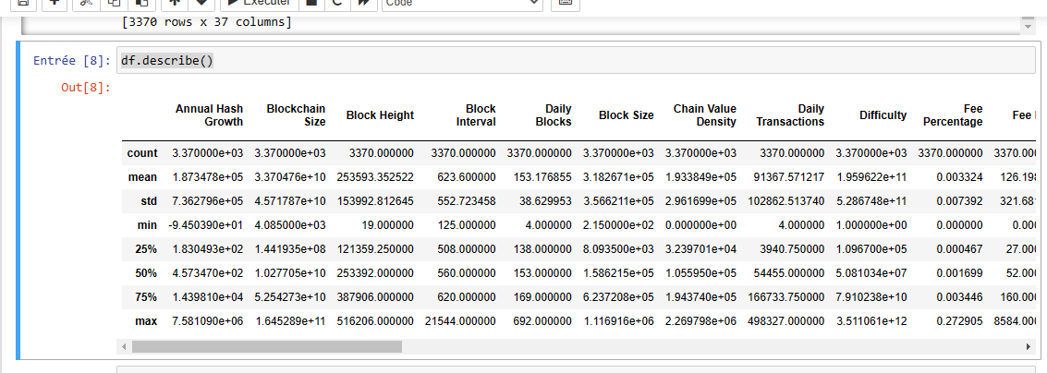
DATA COMPREHENSION
Notes:
La fonction df.describe() de pandas pour générer des statistiques descriptives de base pour les données contenues dans un DataFrame. Cette fonction calcule et retourne des statistiques telles que la moyenne, l'écart type, la valeur minimale, la valeur maximale,

Slide 28
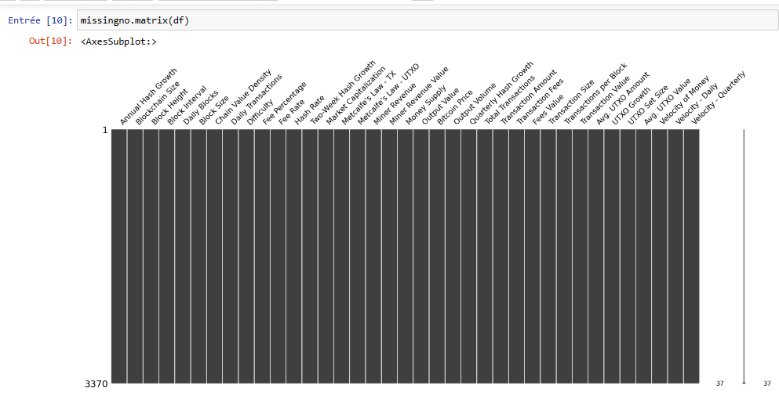
DATA COMPREHENSION

Slide 29
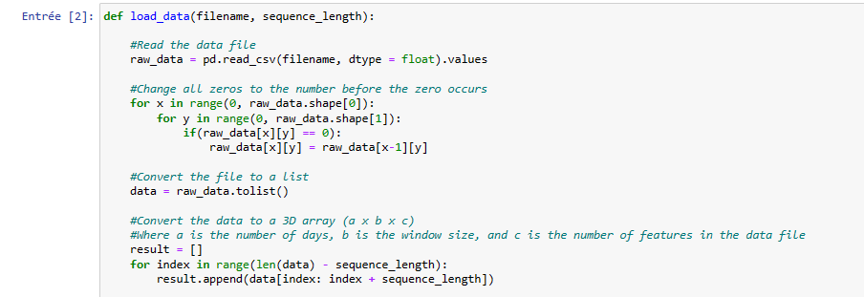
DATA PROCESSING
OBJECTIFS
Transformer les données de (num jours x num features)en tableau de dimensions (num jours - window size x num jours par échantillon x num features).
Notes:
Dans cette partie on va faire une transformation des données de séries temporelles qui permet de les adapter pour une utilisation avec une fenêtre glissante (windows size) de taille 50.
Cette fonction :Loads the bitcoin data its Arguments: filename -- A string that represents where the .csv file can be located sequence_length -- An integer of how many days should be looked at in a row(Combien de jours regarder d'affilée cad successivement) OU
le nouveau nombre de lignes sera égal à "num jours" - "window size" (50)
"num jours par échantillon" est le nombre de jours pris en compte dans chaque fenêtre glissante. Dans ce cas, il est égal à "window size" (50)
"num features" reste inchangé.
En somme cette transformation permet de créer des échantillons de taille fixe de 50 jours pour chaque feature pour une analyse ultérieure.

Slide 30
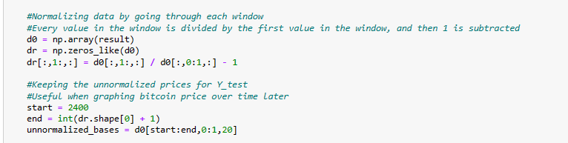
DATA PROCESSING
OBJECTIFS
2. Appliquer la normalisation relative : une normalisation des données qui consiste à diviser chaque valeur d'une fenêtre par la première valeur de la fenêtre, puis à soustraire 1.
Notes:
Par exemple, si vous avez une fenêtre de données contenant les valeurs [4, 3, 2], la normalisation consistera à diviser chaque valeur par la première valeur de la fenêtre, qui est 4, puis à soustraire 1 :
4/4-1 = 0
3/4-1 = -0.25
2/4-1 = -0.5
Cette méthode de normalisation peut être utile lorsque vous voulez comparer les données à différents moments dans le temps, car elle permet de mettre les données sur une échelle commune en les ramenant à une échelle relative à la première valeur de la fenêtre.
Plus l'utilisation des données non normalisées pour comparer les prévisions de prix d'un modèle avec les vrais prix.

Slide 31
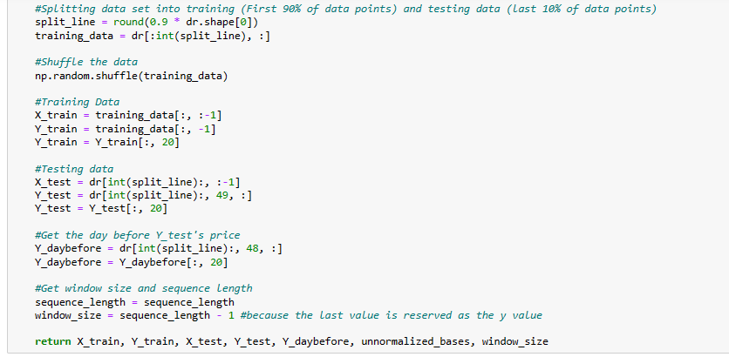
DATA PROCESSING
OBJECTIFS
3. Diviser les données
Notes:
The first 90% of the data is used in training the model, and the last 10% will be used to test the model.
X_train -- Un tenseur(tableau multidimensionnel) de forme (2400, 49, 35) qui sera entré dans le modèle pour l'entraîner.
Y_train -- Un tenseur de forme (2400,) qui sera entré dans le modèle pour l'entraîner
X_test -- Un tenseur de forme (267, 49, 35) qui sera utilisé pour tester la compétence du modèle
Y_test -- Un tenseur de forme (267,) qui sera utilisé pour vérifier les prédictions du modèle
Y_daybefore -- Un tenseur de forme (267,) qui représente le prix du bitcoin le jour précédant chaque valeur Y_test
unnormalized_bases -- Un tenseur de forme (267,) qui sera utilisé pour obtenir les vrais prix à partir des prix normalisés.

Slide 32
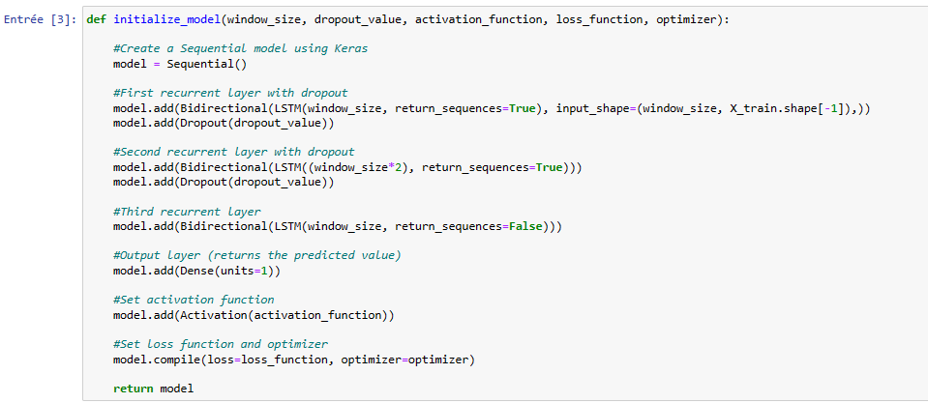
BUILDING THE MODEL
Notes:
Nous utiliserons un RNN à 3 couches avec un dropout de 20% à chaque couche pour réduire l'overfitting des données d'entraînement.
Ce modèle aura 515 579 paramètres entraînables dans toutes ses couches.
Le modèle utilise l'AdamOptimizer comme fonction d'optimisation.
La fonction de perte utilisée dans ce modèle est l'erreur quadratique moyenne.
Une fonction d'activation linéaire est utilisée dans ce modèle pour déterminer la sortie de chaque neurone du modèle. La fonction d'activation linéaire est simplement définie comme f(x) = x.
Le modèle utilisera le modèle séquentiel de Keras avec des couches LSTM bidirectionnelles.

Slide 33
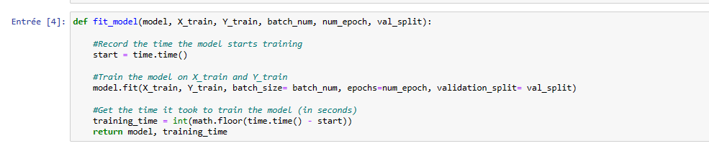
TRAINING THE MODEL
Notes:
Le modèle sera ajusté aux données d'entraînement avec une taille de lot de 1600.
De plus, 150 époques seront effectuées pour donner au modèle le temps d'ajuster ses poids et ses biais pour s'adapter aux données d'entraînement.
5 % des données d'apprentissage seront utilisées comme ensemble de validation.
Le modèle s'entraînera en minimisant la perte (erreur quadratique moyenne) de ses données d'entraînement. -- - L'ensemble de validation est utile pour tenter d'identifier les signes de surajustement.
Si la perte de validation commence à augmenter de façon constante et rapide, le modèle s'est suradapté aux données d'apprentissage et des modifications doivent être apportées au modèle.

Slide 34
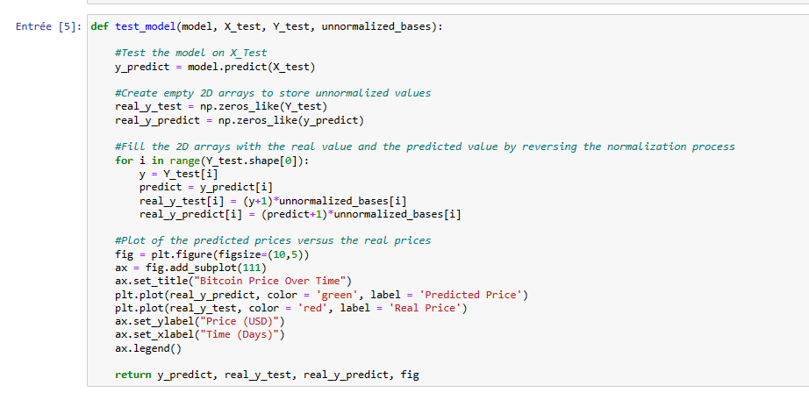
TESTING THE MODEL
Notes:
Les modèles reçoivent x valeurs des données de test et prédisent les prix normalisés (y_predict).
Ensuite, les valeurs prédites et les valeurs réelles seront non-normalisées et stockées dans des tableaux séparés.
Les valeurs sont anormalisées en passant en boucle par les valeurs prédites et réelles.
1 est ajouté à chaque valeur, puis le résultat est multiplié par un nombre correspondant dans le tableau unnormalized_bases.
En d'autres termes, le processus de non-normalisation est l'inverse exact du processus de normalisation.

Slide 35
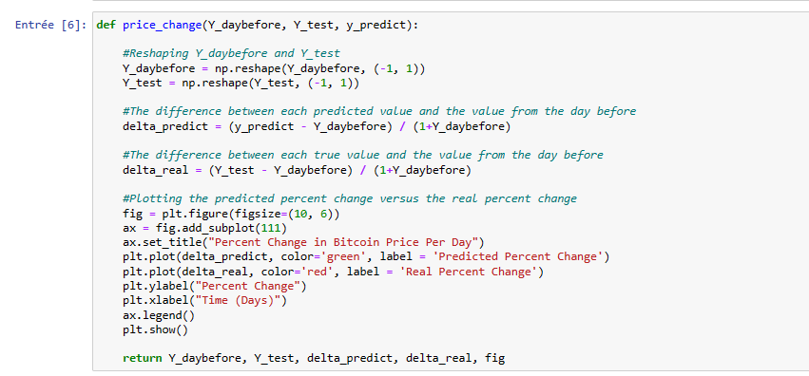
EVALUATING CHANGE IN PRICE
Notes:
Traçons le changement de prix prédit par le modèle chaque jour par rapport au changement de prix réel quotidien.
Les pourcentages d'augmentation des valeurs prédites et des valeurs réelles sont calculés en soustrayant la valeur du jour précédent de la valeur prédite/réelle, puis en divisant le résultat par 1+la valeur du jour précédent.
La variation prédite du prix est stockée dans delta_predict, tandis que la variation réelle du prix est stockée dans delta_real.
Ces deux tenseurs sont ensuite représentés graphiquement ensemble pour visualiser la différence entre la variation prédite et la variation réelle du prix du bitcoin tout au long de la période de test.

Slide 36
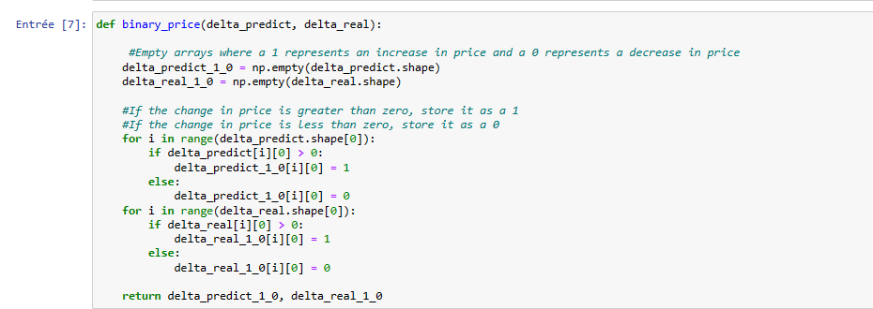
PROCESS THE PERSENT CHANGE IN PRICE
Notes:
La variation du prix en pourcentage sera traitée de manière à ce qu'une augmentation du prix soit représentée par un 1, et qu'une diminution/absence de changement soit représentée par un 0. Ces valeurs binaires seront stockées dans les tableaux delta_predict_1_0 et delta_real_1_0.
Cela se fait en parcourant en boucle les valeurs des tableaux de variation en pourcentage réelle et prédite. Si une valeur est supérieure à 0, un 1 est stocké dans un nouveau tableau. Sinon, un 0 est stocké dans le nouveau tableau.
Ce processus est très utile pour comprendre l'efficacité du modèle et peut être utilisé pour recueillir des statistiques sur les performances du modèle.

Slide 37
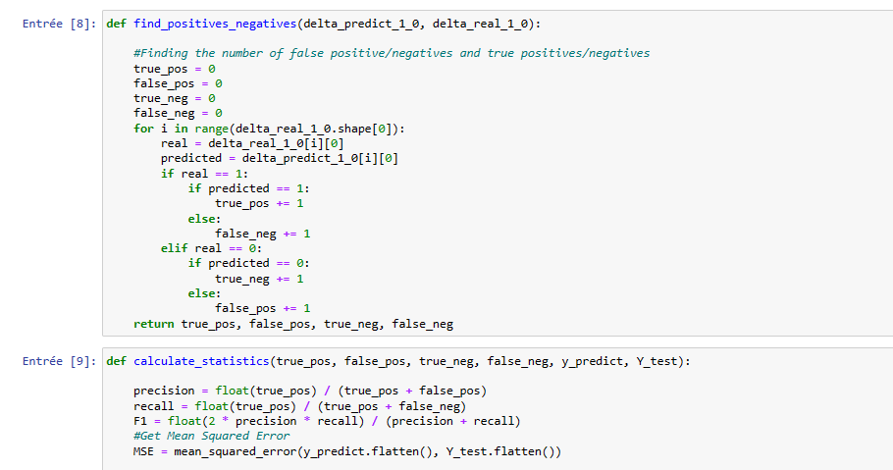
COMPARING THE PREDICTION AND REAL PRICE

Slide 38
05
Les résultats obtenus

Slide 39
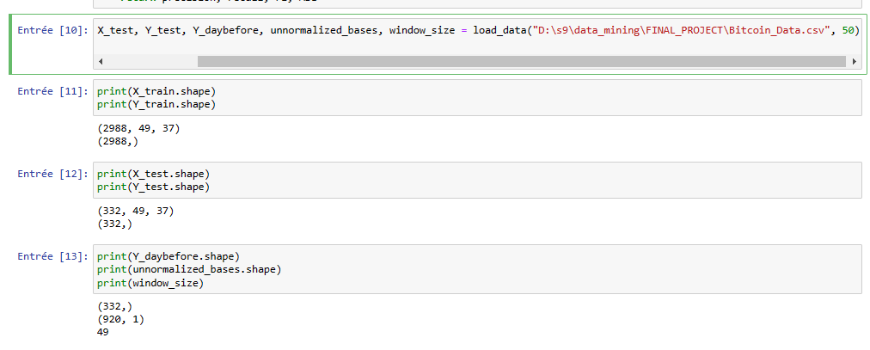
LOADING DATA

Slide 40
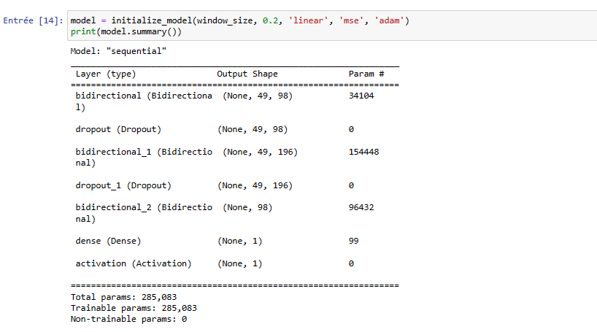
INITIALIZING THE MODEL

Slide 41
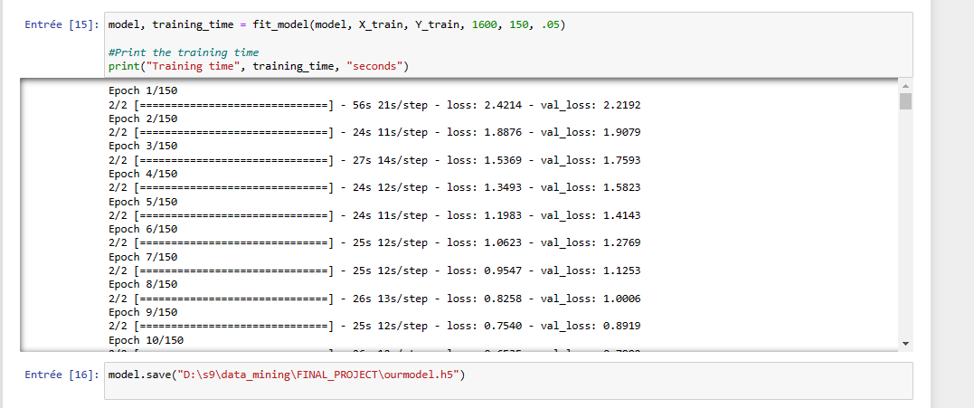
TRAINING THE MODEL

Slide 42
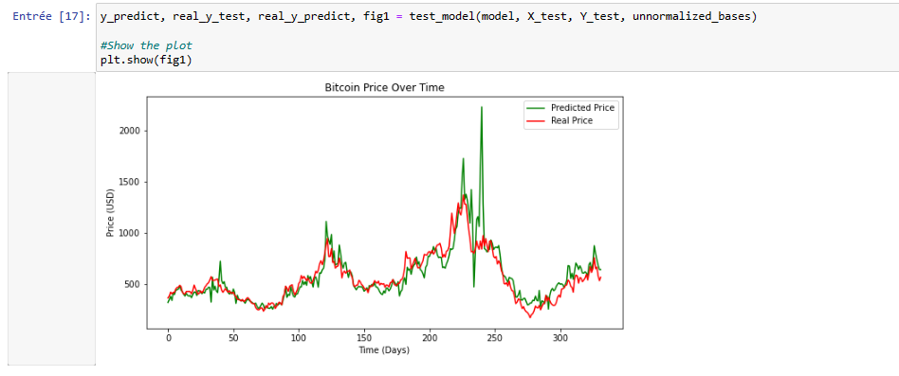
TESTING THE MODEL
Notes:
Enfin, un graphique est créé à partir des valeurs réelles non normalisées et des valeurs prédites non normalisées.

Slide 43
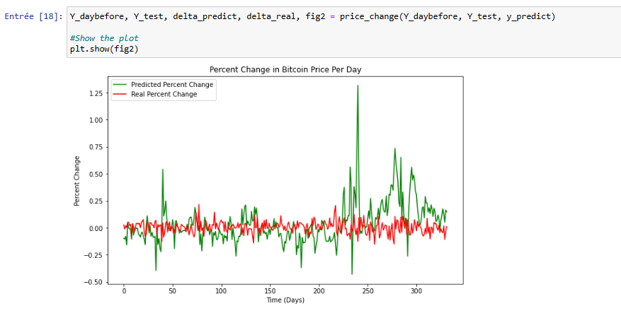
PLOTING PERCENT CHANGE
Notes:
Le graphique représente le pourcentage de variation du prix du bitcoin chaque jour.

Slide 44
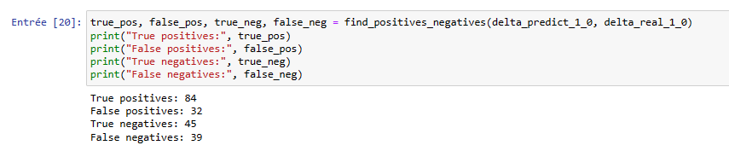
COMPARING THE PREDICTION AND REAL PRICE

Slide 45
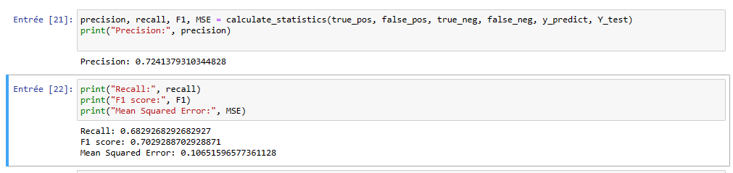
Getting the Statistics
Notes:
Un erreur quadratique moyenne (MSE) de 0.10 signifie que, en moyenne, les valeurs prédites sont à moins de 0,10 unités des valeurs réelles. Plus cette valeur est basse, meilleur est l'ajustement du modèle aux données. Donc, un MSE de 0.10 indique un bon ajustement du modèle aux données.

Slide 46
06
Conclusion
Notes:
Créer un modèle de réseau de neurones pour la prédiction des prix de Bitcoin avec une précision élevée peut être un défi, car les prix de Bitcoin sont extrêmement volatils et peuvent être influencés par de nombreux facteurs tels que les nouvelles économiques, les développements technologiques et les sentiments du marché.
la prédiction des prix de Bitcoin est un défi en soi et c’est très difficile de prédire avec une précision élevée. Ceci est un exemple d’architecture ,Il est donc important de continuer à expérimenter avec différentes architectures, paramètres et méthodes pour améliorer les performances de prédiction.

Slide 47
MERCI POUR VOTRE ATTENTION

